Slide 1
Амины. Аминокислоты. Белки

Slide 2
Амины
Производные аммиака, в молекуле которого один или несколько атомов водорода замещены на углеводородные радикалы

Slide 3
У первичных аминов азот связан только с одним углеводородным радикалом
У вторичных аминов азот связан с двумя радикалами
У третичных аминов азот связан с тремя радикалами

Slide 4
Для обозначения NH2 – группы используется приставка амино-

Slide 5
Вторичные и третичные амины называют используя рациональную номенклатуру: в алфавитном порядке перечисляются радикалы, а в конце названия ставится слово амин

Slide 6
Физические свойства
Первые амины – газы с характерным запахом, хорошо растворимы в воде.
Первичные и вторичные амины менее летучие, чем третичные, и лучше растворимы.

Slide 7
Химические свойства

Slide 8
Основные свойства (подобно аммиаку)
Реагируют с кислотами:
Первые представители аминов при растворении в воде дают щелочную среду

Slide 9
Реакции замещения
С галогенпроизводными:
Так получают вторичные и третичные амины
С производными карбоновых кислот:

Slide 10
Качественная реакция на амины
Разрушение азотистой кислотой первичных аминов:

Slide 11
Окисление и горение

Slide 12
Получение аминов

Slide 14
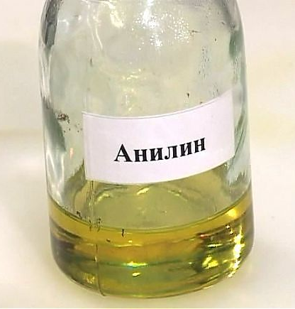
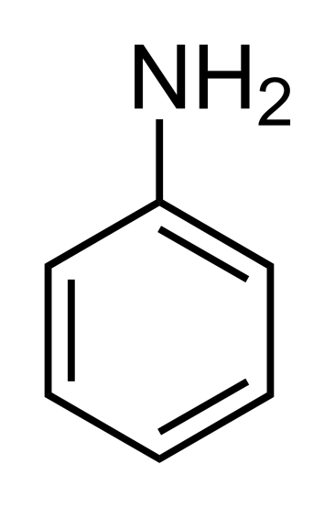
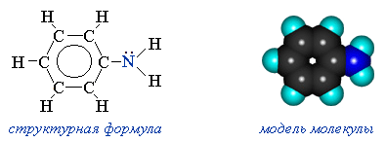
Анилин

Slide 15
Применение анилина

Slide 16
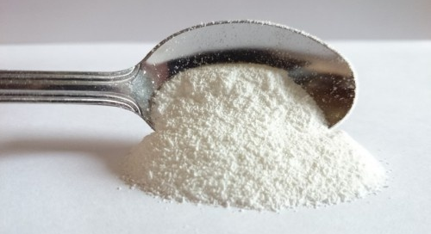
Аминокислоты
Производные карбоновых кислот, содержащие в своем составе одну или несколько аминогрупп

Slide 17
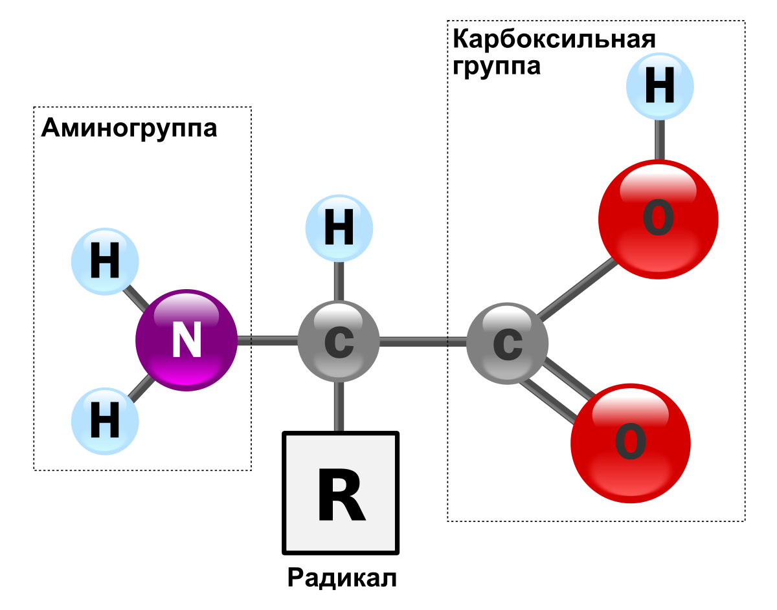
Природные аминокислоты содержат аминогруппу во 2-м положении

Slide 18
В названии аминокислот указывается положение и название аминогруппы, а затем карбоновая кислота

Slide 19
Из белков выделено 20 аминокислот:

Slide 22
Химические свойства
Аминокислоты – амфотерные вещества

Slide 23
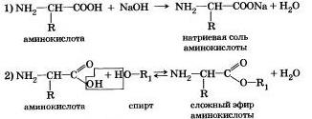
Реакции с щелочами, металлами, спиртами
Реакции с сильными кислотами, R-Гал

Slide 24
Реакции взаимодействия функциональных групп между собой
Образуют внутренние соли:
Межмолекулярная дегидратация:

Slide 25
Образование синего комплексного соединения с гидроксидом меди (II)

Slide 26
Белки
Биологические полимеры, состоящие из остатков аминокислот

Slide 28
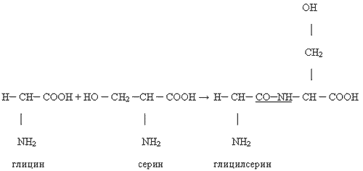
Протеины

Slide 29
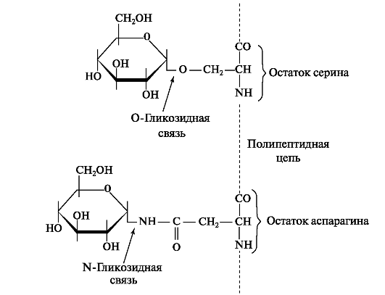
Протеиды

Slide 30
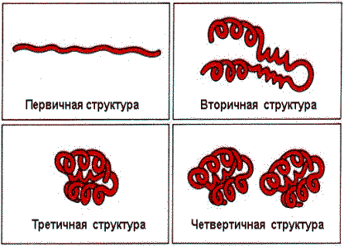
Структуры белков

Slide 31
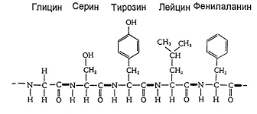
Первичная
Последовательность аминокислот, соединенных пептидной связью

Slide 32
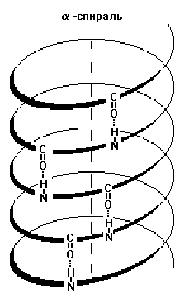
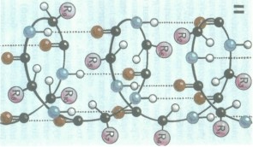
Вторичная
Образована одной полипептидной цепью в результате возникновения водородных связей между карбоксильными группами и аминогруппами, расположенными на соседних витках спирали

Slide 33
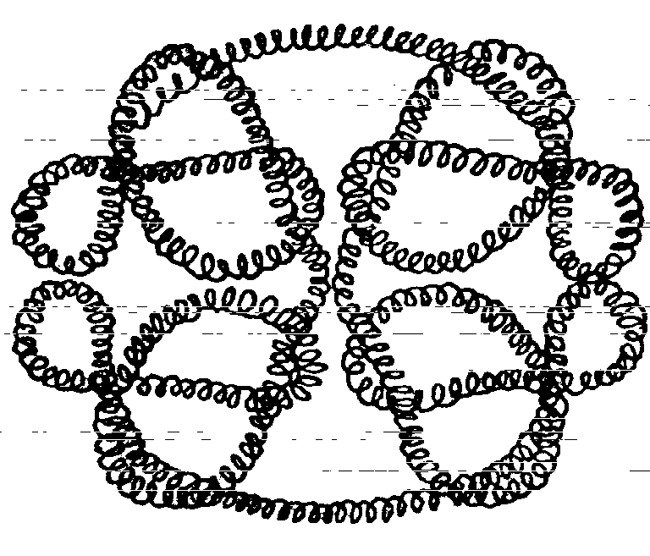
Третичная
Образована полипептидными цепочками, по-разному расположенными в пространстве за счет водородных связей, ионного и гидрофобного взаимодействия

Slide 34
Четвертичная

Slide 35
Функции белков

Slide 36
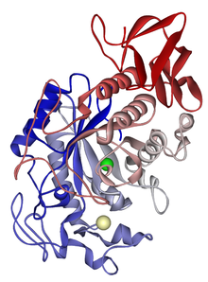
Каталитическая – выполняют роль ферментов в организме
Амилаза

Slide 37
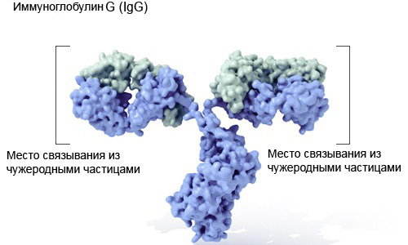
Защитная – выполняют роль антител в организме

Slide 38
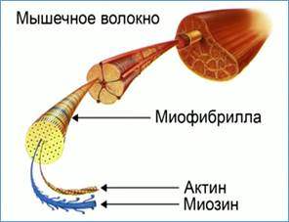
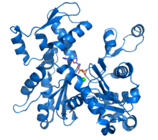
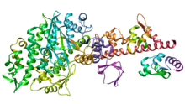
Двигательная – входят в состав мышечной ткани

Slide 39
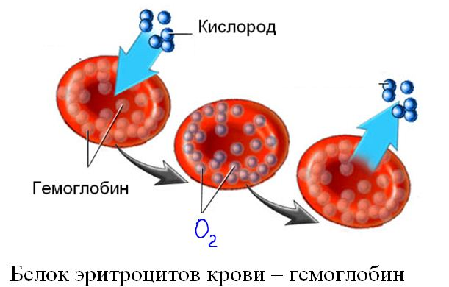
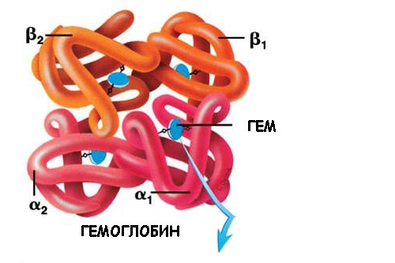
Транспортная – выполняют транспорт веществ из клетки и внутрь ее

Slide 40
Строительная – входят в состав клеточных мембран и органелл клетки

Slide 41
Энергетическая – при расщеплении 1 г белка выделяется 17,6 кДж энергии (4 килокалории)

Slide 42
Химические свойства

Slide 44
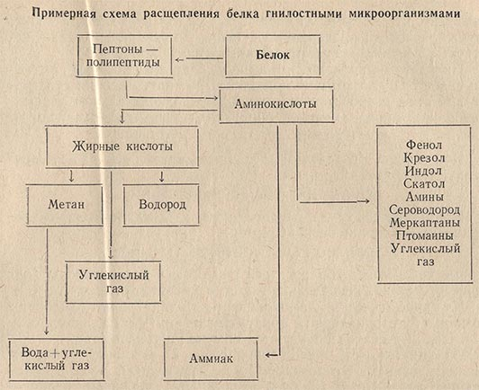
Гниение

Slide 45
Денатурация

Slide 46
Гидролиз

Slide 47
Цветные реакции

Slide 48
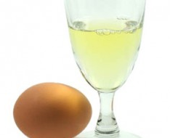
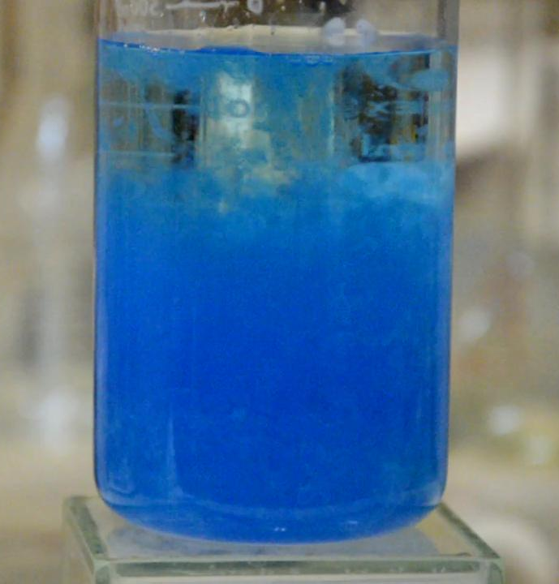
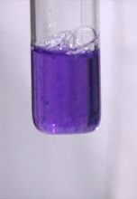
Биуретовая реакция
Качественная реакция на пептидные связи
Гидроксид меди (II)
Белок
Внутрикомплексное соединение

Slide 49
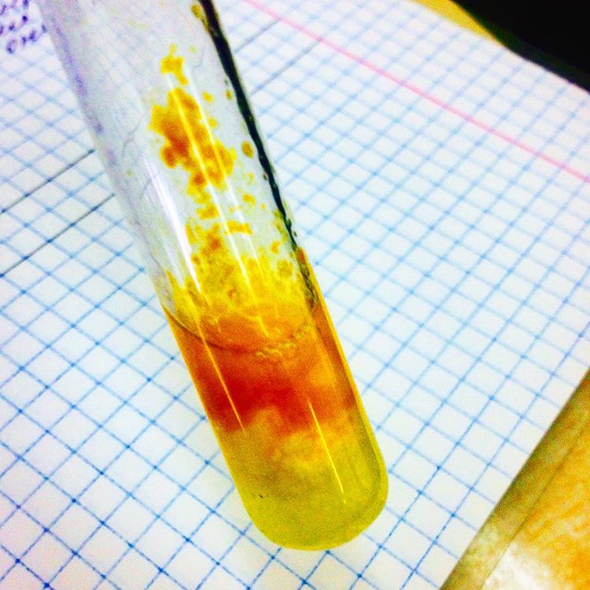
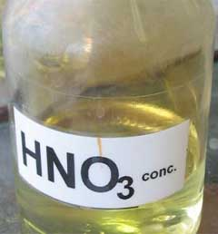
Ксантопротеиновая реакция
Качественная реакция на ароматические циклы
Азотная кислота конц.
Белок
Комплексное соединение

